Slide 1
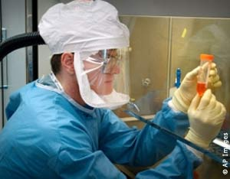
الامراض المعدية الشائعة

Slide 2
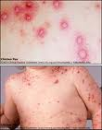
جدري الماء :
ينتج هذا المرض من فيروس يصيب الاطفال في مختلف اعمارعم ، ولكنه نادر الحصول في الاشهر الستة الاولى من عمر الطفل ،
إنه مرض معدي ويصيب غالبآ الاطفال في عمر السنتين ، وكلما كان المصاب اكبر سنآ كانت الاعراض أكثر حدة .
يظهر الطفح الجلدي بعد مرور يوم واحد على بدء الاعراض ، وتظهر الافات الجلدية في مجموعات تكون بداية في فرة الرأس والوجه ، ونهاية في الصدر واعلى الظهر .
يتعلق الشفاء من جدري الماء بانتهاء الطفح الجلدي
يوّلد هذا المرض رغبة في الحكاك لدى المصاب ، وتحتاج القشرة إلى 10 ايام حتى تجف وتسقط من تلقاء نفسها .
إذا انتزعت القشرة من جراء الحكاك وقبل الاوان ، فإن الانتان يتضاعف وتبقى اثار الندوب بعد الشفاء فلا تزول .

Slide 3
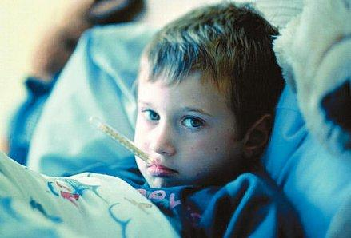
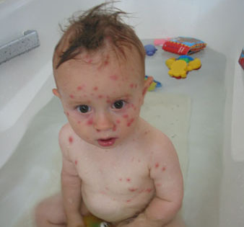
اعراض جدري الماء :
. غالبآ ما يترافق مع جدري الماء ارتفاع في الحرارة
. الحكاك هو اكثر اعراض جدري الماء ازعاجآ
. نقص في الشهية الى الطعام
. احتقان الاوعية الدموية في العينين
. زكام وعطس والم في الحنجرة
. ظهور طفح جلدي على شكل حبيبات تحتوي على سائل شفاف

Slide 4
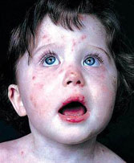
ما يجب أن تفعله الام :
- تمنع طفلها المصاب من الحكاك واسقاط القشور قبل جفافها كي لا يقع المصاب بالانتان ، وكي لا تبقى اثار الندوب ظاهرة بعد الشفاء
- يحظر على الام غسل شعر الولد أو اخذ المصاب إلى الحمام قبل سقوط القشور وعليها باستعمال البودرة المهدئة .
- تنتقل العدوى بواسطة الاحتكاك المباشر ، لذا يجب عزل الطفل المصاب عن الاخرين ، خاصة إذا كان في المدرسة ، ويجب عدم استعمال الاغطية الصوفية .
- على الام أن تعلم أيضآ أن العدوى قد تنتقل عبر الهواء عن طريق افرازات الانف أو الحنجرة أو عملية التنفس .
- لا يعتبر جدري الماء مرضآ خطرآ ، لكن من الافضل أن يصاب به الطفل قبل بلوغ سن الدراسة لانه يكون خفيفآ من جهة ولانه يشكل مناعة في الجسم ولا يعدي الاخرين من جهة ثانية .
- لا توجد طريقة فعالة لمنع الاصابة بجدري الماء عن طريق التلقيح .

Slide 5

علاج جدري الماء :
عزل المصاب في المنزل منعآ للعدوى
المحافظة على نظام غذائي سهل وغني بالفيتامينات والسوائل الدافئة
تأمين الراحة للمصاب في سرير مستقل وفي غرفة خاصة
تطهير الطفح الجلدي بالسوائل المطهرة
لا مانع من استعمال ادوية مضادة للحساسية واخرى لتجنب الحك
لا بد من تخفيض الحرارة إذا ارتفعت فوق المعدل
عندما تصل البثور إلى مرحلة التقشر ، فإن استعمال زيت الزيتون يساعد على تهدئة الجلد

Slide 6
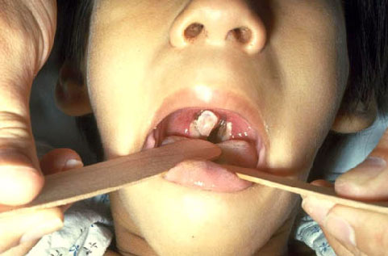
الدفتريا:
كلمة دفتيريا هى كلمة لاتينية بمعنى "غشاء" , وقد سمى المرض بهذا الاسم نظرا لتميزه بتكون غشاء كاذب على اللوزتين و الحلق , و الدفتيريا مرض معدي , وأحيانا يكون قاتل , ومن سنوات عديدة كان من أهم أسباب الوفيات في الأطفال , ولكن الآن يعتبر مرض نادر في الدول المتقدمة وذلك بسبب التطعيم , وأقل من 5 حالات تحدث في الولايات المتحدة كل عام , ولكن الميكروب المسبب لها مازال موجود , ومن الممكن أن يسبب أوبئة عندما يكون التطعيم غير كافيا , وينتقل الميكروب عن طريق الرذاذ , و يتكاثر بمنطقة الغشاء المخاطي المبطن للفم و الحلق ويسبب التهابهم , وبعض الأنواع يفرز سموم قوية من الممكن أن تسبب تلف بالقلب والكلى والجهاز العصبي , كما أنه يوجد نوع أخف من الميكروب يصيب الجلد فقط , وهو يوجد بصفة رئيسية عند البالغين , وهذا النوع ينتشر بين ذوى النظافة السيئة كالمشردين. ومن الجدير بالذكر أنه من كل عشرة أشخاص يصابون بالدفتيريا يموت منهم شخص , كما أن الإصابة تكون شديدة قبل عمر 5 سنوات وبعد عمر 40 سنة.

Slide 7
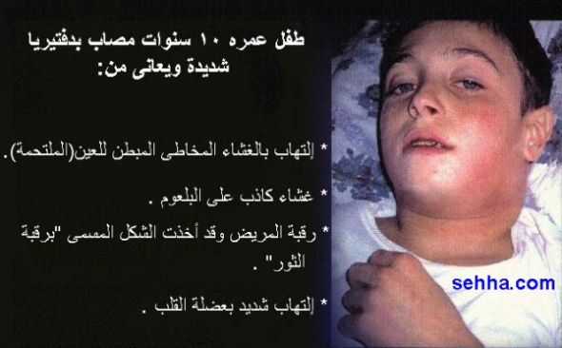

Slide 8
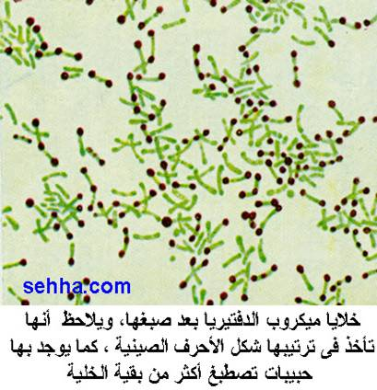
سبب الدفتيريا:
و يسبب الدفتيريا ميكروب عصوي rod-shaped ، موجب لصبغة الجرام gram-positive bacillus , ويسمى بالعصيات الوتدية الخناقية Corynebacterium diphtheriae , وهو ميكروب هوائي aerobic , ولا يوجد له غلاف nonencapsulated, وهو عديم الحركة nonmotile. ويوجد ثلاث سلالات من الميكروب وهي تختلف في شدة المرض الذي تسببه للإنسان , وذلك بسبب اختلاف السلالات الثلاث في الرعونة virulence , ويرجع العلماء هذا الاختلاف إلى اختلاف السلالات الثلاثة في معدل التكاثر, وأيضا إلى الاختلاف في معدل إفراز السموم وكميتها .
فترة حضانة المرض الدفتيريا:
من 1 – 4 أيام من بداية التعرض للعدوى .

Slide 9
تولد المرض:
وميكروب الدفتيريا لا يغزو الجسم ولكن فقط يشغل المنطقة السطحية من الجهاز التنفسي والجلد مسببا التهاب موضعي يعقبه موت للخلايا بنفس الأماكن . و تحدث الدفتيريا تلوث ميكروبي موضعي, و عدوى للأغشية المخاطية التي تشكل بطانة المنطقة التنفسية العليا upper respiratory tract , وإلى جانب ذلك تسبب الدفتيريا مرض يشمل أجهزة الجسم systemic disease بسبب ما يفرزه الميكروب م
لإعتلالات التي قد يسببها مرض الدفتيريا
يسبب الإفراز الميكروبي شديد السمية التهاب عضلة القلب myocarditis , ونخر الأنابيب البولية renal tubular necrosis , ونزع غشاء النخاعين (الميلين) toxin demyelination بالجهاز العصبي المركزي .
العمر
الأطفال تحت عمر 10 سنوات تكون الإصابة أكثر شيوعا بينهم . وقد تميز الوباء الذي أصاب الدول الجديدة المستقلة عن الإتحاد السوفيتي السابق في الفترة من 1990 وحتى عام 1995 بوجود نسبة مرتفعة من الإصابات بين البالغين .

Slide 10
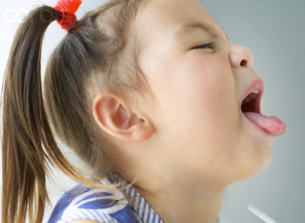
أعراض الدفتيريا
تبدأ الأعراض في الدفتيريا بصورة حادة , وتتطور سريعا كعدوى بالجزء العلوي من الجهاز التنفسي upper respiratory tract illness .
يحدث سعال و ارتفاع بسيط بالحرارة low-grade fever .
يشعر المريض بالإعياء malaise .
وجود رائحة كريهة بالفم halitosis
يكون الصوت أجش أو يشبه صوت الحصان Hoarseness .
صعوبة بالبلع dysphagia .
حدوث إفراز من الأنف .
سرعة ضربات القلب , وإحساس بالغثيان , كما يحدث قيئ و ارتعاش chills , وصداع بالرأس .
انتفاخ بالغدد الليمفية الموجودة بالرقبة مما يسبب تضيق بالمسالك التنفسية , وصعوبة في التنفس , ومما قد يجعل المريض يحتفظ بوضع رقبته ممدودة للخلف.

Slide 11
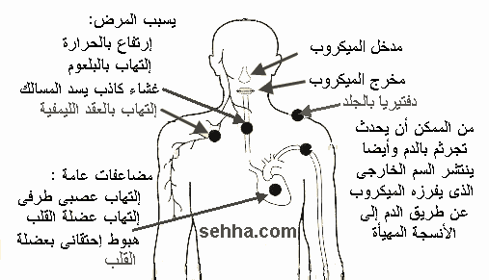
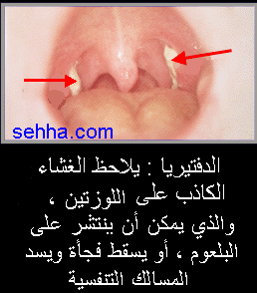
علامات الدفتيريا:
علامات بالجزء العلوي من الجهاز التنفسي:
وجود احمرار erythema , و انتفاخ edema بنسيج البلعوم , وأيضا وجود غشاء ملتصق على إحدى اللوزتين , أو كلا منهما , وعلى البلعوم , ومن الممكن أيضا أن يكون بالأنف وهو يسبب تضيق بالمسالك التنفسية ومن الممكن أن ينفصل ويسقط فجأة و يسد المسالك التنفسية تماما مسببا اختناق

Slide 12
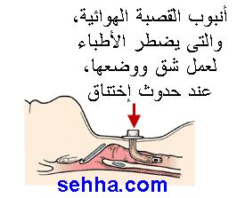
علاج الدفتيريا:
يتم إدخال الطفل المستشفى بالعناية المكثفة .
يتم العلاج بإعطاء ترياق خاص الدفتيريا special antitoxin , والذي يعادل neutralizes السم الذي يطلقه الميكروب , وهو عبارة عن أجسام مضادة تتحد مع سموم الميكروب مكونة مركب .
إعطاء المضادات الحيوية و التي تقتل البكتيريا , وأكثر المضادات استخداما هى البنسلين Penicillin , والإريثروميسين erythromycin والتي تعطى لمدة أسبوعين .
يتم عزل المريض لمنع تعرض الآخرين للإفرازات المعدية , و ينتهي العزل بعد التأكد من قتل الميكروب , وذلك بعد عمل مزرعتين متتاليتين لمسحات من الحلق بعد إيقاف إعطاء المضاد الحيوي , والتأكد من خلو المسحتين من الميكروب .
قد يضطر الأطباء لسرعة وضع أنبوب خاص للتنفس tracheostomy tube بعد عمل فتح جراحي بالقصبة الهوائية , وذلك للإبقاء على حياة المريض عند حدوث اختناق .

Slide 13
شكرا علي حسن الاستماع

